Slide 1
Program Advaita – Na internetu jako doma Programm Advaita – Im Internet wie zu Hause
Název projektu: společně a přeshraničně v oblasti primární prevence
Projekttitel: gemeinsam und grenzüberschreitend im Bereich der primären Prävention
ERN-0798-CZ-13.11.2018
Tento projekt je podpořen Evropskou unií z prostředků Evropského fondu pro regionální rozvoj z Programu na podporu přeshraniční spolupráce mezi Českou republikou a Svobodným státem Sasko 2014-2020 prostřednictvím Fondu malých projektů Euroregionu Nisa.
Das Projekt wurde von der Europäischen Union aus Mitteln des Europäischen Fonds für regionale Entwicklung mit dem Kooperationsprogramm zur Förderung der grenzübergreifenden Zusammenarbeit zwischen dem Freistaat Sachsen und der Tschechischen Republik 2014-2020 durch den Kleinprojektefond der Euroregion Neiβe gefördert.

Slide 2
Inhalt der Präsentation
Theorie der digitalen Einheimischen und Immigranten
Diagramme zur Nutzung der Bildschirme bei Schülern
Soziale Netzwerke
Spiele
Spielsucht und Internetabhängigkeit
Netiquette

Slide 4
Volkszählung 2020, Tschechisches statistisches Amt Schüler (13-15 let)

Slide 5
Soziale Netzwerke

Slide 6
Motivation zur Nutzung sozialer Netzwerke
Kommunikation mit Freunden
Kreative Tätigkeit
Identitätsbildung
Sozialer Status
Einbindung in eine Gruppe
Erleben von Bedürfnissen
Quelle der Informationen

Slide 7
Facebook
Im Besitz der Facebook Inc.
Mit 2.701 Millionen aktiven Nutzern ist es das meistgenutzte soziale Netzwerk der Welt.
Der Inhalt ist sehr vielfältig.
Beiträge - Fotos, Videos, Text, Links, Umfragen, Gefühle....
Story - wie bei Stories bei INSTA
Profil, Seite, Gruppe, Event, Watsch, Marketplace, Dating, Karriere...
Reichweite der Beiträge
bei jedem Beitrag kann man separat eingestellt werden, wer den Inhalt sehen soll
Notes:
Top – Cristiano Ronaldo, CGTN (čínská televize), Real Madrid, Will Smith, Vin Diesel…. Tasty

Slide 8
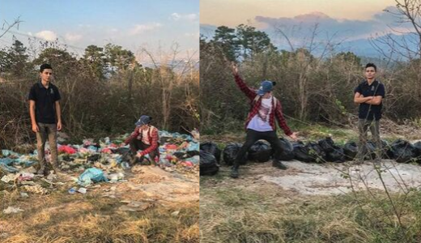
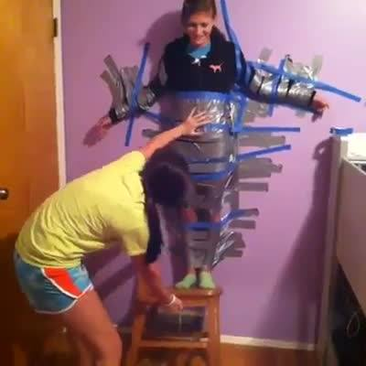
YouTube
Es ist im Besitz von Alphabet Inc. einer Tochtergesellschaft von Google.
Sie haben 2 000 Millionen aktive Benutzer..
Inhalte: Videos, Musik und Streams.
Attraktiver Inhalt
Gameplay (Gameplay-Filmmaterial)
Vlogs (Videos aus dem Leben von Influencern)
Craft, Tipps und Anleitungen (wie man etwas macht/repariert)
Challenge
Herausforderungen, die Autoren nacheinander wiederholen.
Positive Herausforderungen fördern die Zusammenarbeit in der Klasse, Ökologie, Körperlichkeit. Sie versuchen, die Aufmerksamkeit auf ein Problem in der Gesellschaft zu lenken.
Es gibt aber auch sehr gefährliche Herausforderungen, bei denen Schüler einen Löffel Zimt ablecken, Waschkapseln kauen oder sich mit Teppichklebeband an die Wand kleben.
Witze und FunFacts
Notes:
Icebucket – na hlavu vylévá kbelík ledové vody se záměrem zvýšit povědomí o amyotrofické laterální skleróze (ALS) a nasbírat finanční podporu na její další výzkum
Planking – udělat jednoduše cvik "prkno„
HarlemShake – typická hudba, na kterou nejprve křepčí jeden člověk (většinou ve společnosti lidí, kteří se věnují svým běžným povinnostem dál, jako by se nechumelilo). Pak zazní povel Do the Harlem Shake, nastane střih a všichni tančí taky
Trashtag - lidé jednoduše uklízejí odpad z přírody a veřejného prostoru
Cinnamon – polknutí nebo vdechnutí lžíce mleté skořice
DuckTape – nechat si tělo pevně oblepit lepicí páskou a pak se z ní pokusit vyprostit
Salt and Ice – část těla si posypete solí a pak na ni přiložíte kostku ledu. Výsledkem je silně bolestivá reakce, která na kůži způsobuje popáleniny, puchýře, omrzliny a jizvy
Tide Pod – vzít gelovou kapsli na praní, rozžvýkat ji, spolknout
Ice Cream Licking - obchodě vyndali z mrazáku kelímek zmrzliny, otevřeli ho, vršek zmrzliny olízli a pak ji vrátili zpět do mrazáku

Slide 9
Instagram
Sie ist im Besitz der Facebook Inc.
Sie haben 1 158 Millionen aktive Benutzer.
Inhalt sind Fotos und Videos (können nicht vom PC hochgeladen werden)
Beitrag
Langfristig, er bleibt auf Ihrem Profil, bis er gelöscht wird
Man kann kommentieren und Herzen vergeben, Vernetzung mit FB
Story
Nur für 24 Stunden
Du kannst mit Emoj oder Nachricht reagieren, welche nur der Besitzer der Story sehen kann
Zusätzliche Funktionen (Filter, Musik, Umfrage, Frage, Bewertung, Countdown, Gifs.. …)
Reels
Kurze Videos mit Effekten und hinzugefügter Musik
Reichweite der Beiträge
Öffentliches Konto (für alle sichtbar)
Privates Konto (das können nur diejenigen sehen, denen die Erlaubnis gegeben wird, oder "enge Freunde„)

Slide 10
Snapchat
Gehört zu Snap Inc.
Sie haben 433 Millionen aktive Benutzer.
Der Inhalt besteht hauptsächlich aus Chats und Fotopostings.
Fotos und Videos
Begrenzte Betrachtungszeit, Foto verschwindet nach der Betrachtung
Wenn der Benutzer ein Bildschirmfoto macht, wird eine Benachrichtigung angezeigt
(kann ohne Screenshot-Option eingestellt werden)
Viele verschiedene Filter innerhalb der App.
Chat
Nach 24 Stunden verschwindet der komplette Chatinhalt.
Bitmoji - angepasst an das Aussehen und die Einstellungen des Benutzers, unterschiedliche Interaktionen zwischen den Teilnehmern
Flammensammlung - für eine kontinuierliche Serie von täglichen Beiträgen

Slide 11
TikTok
Im Besitz von BiteDance..
Sie haben 689 Millionen aktive Benutzer.
Der Inhalt sind kurze Videos
Filter, Musik, Duette, maximale Länge 1 Minute
Umfeld
For You – eine Seite, auf der Videos von Benutzern angezeigt werden, denen wir nicht folgen, die uns aber aufgrund unserer Präferenzen empfohlen werden
Following – Videos von Benutzern, denen ich folge
Reichweite
Öffentliches Konto (für alle sichtbar)
Privates Konto (das können nur diejenigen sehen, denen die Erlaubnis gegeben wird)
Sicherheit
Es kann eingestellt werden, wer Nachrichten senden, Videos ansehen, kommentieren, teilen und herunterladen kann
Familienkopplung - Eltern können die Zeitdauer festlegen, angezeigte Inhalte begrenzen, hochgeladene Inhalte begrenzen (Genehmigungseinstellungen), private/öffentliche Profileinstellungen
Digitale Wohlfahrt – eigene Zeit in der App einstellen, nach der sie sich abschaltet und ein Passwort verlangt
Eingeschränkter Modus - Blockieren von Inhalten basierend auf voreingestellten Themen

Slide 12
Andere soziale Netzwerke
Twitter - ähnlich wie FB (wird mehr von Schülern genutzt, mehr ernste Themen)
Pinterest – Teilen von Fotos, Bildern und Videos (Basteln, Interieur, - Fotos von Berühmtheiten, Fanart, Kunst, Ideen...)
Reddit – Bilder und Videos mit Gaming- und Geek-Themen, Memes
Twitch – Online-Streams (Gameplay, nur Plaudern, Kunst...)
Omegle – Online-Telefonieren mit zufälligen Fremden
Tellonym – anonyme Fragen und Antworten

Slide 13
6 grundlegende Dinge, an denen man mit Kindern arbeiten kann
Helfen Sie Kindern beim Einrichten eines Profils und beim Einrichten von Sicherheit und Datenschutz.
Ein richtig eingerichtetes Konto bietet Kindern mehr Sicherheit.
Sprechen Sie mit den Kindern darüber, was private Informationen und was öffentliche Informationen sind.
Dinge, die wir einmal ins Internet stellen, bleiben im Internet, auch wenn wir sie später löschen. Es ist wichtig, sich dessen bewusst zu sein und sich entsprechend zu verhalten.
Bringen Sie Kindern bei, keine Fremden als Freunde hinzuzufügen.
Eine bessere Kontosicherheit ist sinnlos, wenn wir Fremde als Freunde hinzufügen.
Helfen Sie Kindern, einen sicheren Ort zu schaffen, an den sie sich wenden können, wenn es ein Problem gibt.
Arbeiten Sie am Vertrauen. Kinder müssen wissen, wohin sie sich wenden können, wenn ihnen etwas Schlimmes zustößt.
Im Internet musst Du nich auf alles antworten.
Es wird oft vergessen, dass Sie ein soziales Netzwerk ausschalten können, wenn Sie die Unterhaltung nicht fortsetzen möchten.
Bringen Sie den Kindern bei, dass es keine Schande ist, jemanden zu melden oder jemanden zu blockieren, der uns schreibt.
In der Online-Welt ist es viel einfacher, Menschen zu meiden, mit denen wir nicht in Kontakt sein wollen. Zögern Sie nicht, sie zu blockieren oder zu melden, wenn Ihnen ihr Verhalten nicht gefällt.
Notes:
„na co se zaměřit v případě 7letého dítěte, které s internetem začíná“
„Jak mohou děti rozeznat, co je pro ně nebezpečné.”
„Jaké jsou skryté nástrahy sociálních síti?“
Netiketa
https://www.hoax.cz/hoax/netiketa
https://cs.wikipedia.org/wiki/Netiketa

Slide 14
Spiele

Slide 15
Vorteile und Anreize zum Spielen
Spaß, Vergnügen
Entspannung (Dampf ablassen)
Entspannung
"eine bessere Welt"
Raum zur Realisierung Ihrer Wünsche und Bedürfnisse
Erleben eines Gefühls von Erfüllung, Erfolg, Akzeptanz
leichter zum Erfolg zu kommen als im realen Leben
Vergessen der Alltagssorgen
aus der täglichen Routine heraustreten und etwas anderes erleben
Aktivitäten aller Art durchführen
Beitrag zur Identitätsbildung, zur sozialen Interaktion, zum sozialen Status (Gemeinschaft)
Entwicklung verschiedener Fähigkeiten (Geduld, Beobachtung, strategisches Denken, finanzielle Kompetenz)

Slide 16
PEGI
ist ein europäisches Bewertungssystem für Computerspiele, das eingerichtet wurde, um Verbraucher über den Inhalt eines Spiels zu informieren und so eine bessere Auswahl zu ermöglichen. PEGI-Einstufungen werden als Aufkleber auf der Spielverpackung angezeigt. Die Zahlen geben das empfohlene Alter an und die schwarzen Kästen weisen auf bestimmte schädliche Inhalte hin.
Notes:
Pan European Game Information (PEGI) je Evropský ratingový systém počítačových her založený, aby informoval konzumenty o obsahu hry a umožnil tak lepší výběr. Hodnocení PEGI je vyobrazeno formou nálepek na obalu hry.

Slide 17
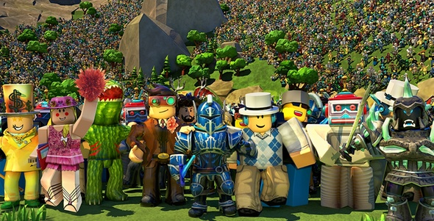
Roblox (PEGI 7)
Roblox ist eine Multiplayer-Free-to-Play-Online-Plattform, die es Spielern ermöglicht, ihre eigenen Spiele zu entwerfen (nur PC), sie mit anderen zu teilen und zu spielen.
Notes:
Roblox (2006)
Roblox je multiplayerová free-to-play online platforma umožňující hráčům designovat vlastní hry (pouze na počítači) a sdílet je s ostatními.
Při instalaci hry Roblox na PC je stažen také program Roblox Studio, v němž lze vytvářet vlastní hry, za které lze získávat herní měnu, tzv. Robuxy (Robloxové dolary). Dříve existovaly Tickety (lístky – měna za kterou se kupovaly obleky), které byly později sjednocené do Robuxů. Na měsíční kup 450 robuxů (v nabídkách i více) lze koupit tzv. Roblox Premium.

Slide 18
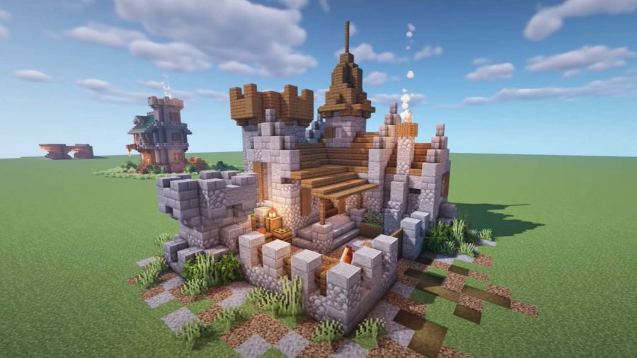
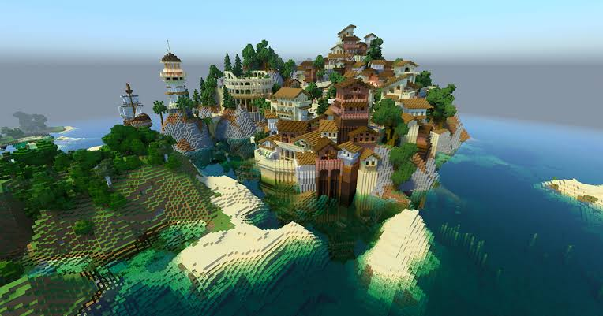
Minecraft (PEGI 7)
Das Spiel erlaubt es dem Spieler, praktisch alles in einer offenen Umgebung zu erschaffen. In der Tat besteht die Welt von Minecraft aus verschiedenen Materialien wie Sand, Stein, Gold und mehr, die abgebaut und zu verschiedenen Werkzeugen verarbeitet werden können. So können die Spieler Behausungen bauen, Pflanzen anbauen, Tiere züchten, Mineralien abbauen, Handel treiben und technische Geräte herstellen.
Notes:
Minecraft (2011)
Survival a Creativ mód
Vyrábění, stavění, cestování, bojování
Servery s různými příběhy
Ve hře je několik herních módů, kterými lze ovlivnit, zda bude hráč nesmrtelný, nebo zda se má po jeho smrti smazat aktuální svět. Kromě základních herních módů jsou zde také 4 stupně obtížnosti (peaceful, easy, normal a hard), které mají vliv na náročnost hraní v podobě výskytu příšer a doplňování životů. Dále ve hře probíhá střídání dne a noci, kdy se během noci objevují různé příšery, které na hráče útočí. Ve dne jsou ve hře zvířata, o která se lze starat, získávat z nich jídlo atd. Nakonec jsou zde i vesničané, se kterými je možné obchodovat.
Jedná se o základní herní mód, ve kterém se hráč snaží přežít v nehostinném světě a k dispozici jsou mu pouze přírodní zdroje – obstarává si jídlo, brání se proti příšerám, staví si dům, či farmaří. Po smrti je možné pokračovat ve hře.
Nemilosrdná (Hardcore)
Princip je stejný jako survival, akorát hráč má pouze jeden život (20 bodů života). Po jeho smrti již není možné v daném světě pokračovat, pouze je možné si jej prohlížet v módu diváka (viz dále). Hráč nemůže měnit obtížnost, je zde k dispozici pouze „hardcore“, která je velmi podobná „hard“.
Tvořivá hra (Creative)
Hráč je nesmrtelný, může létat, okamžitě ničit všechny bloky a má přístup k neomezeným zásobám surovin. Může také ničit podloží (bedrock). Ve hře je o přežití je to nezničitelný blok.
Dobrodružná hra (Adventure)
Na rozdíl od předchozích módů se zde bloky nedají ničit ani pokládat. Ovšem za předpokladu, že hráč nemá příslušný nástroj. Pokud ho má, blok je možné zničit. Je možné provádět interakce pouze se stvořeními, předměty a některými bloky (např. tlačítka).
Divák (Spectator)
V tomto módu není možná vůbec žádná interakce s prostředím. Hráč může prolétávat bloky a dívat se z pohledu ostatních hráčů a mobů.

Slide 19
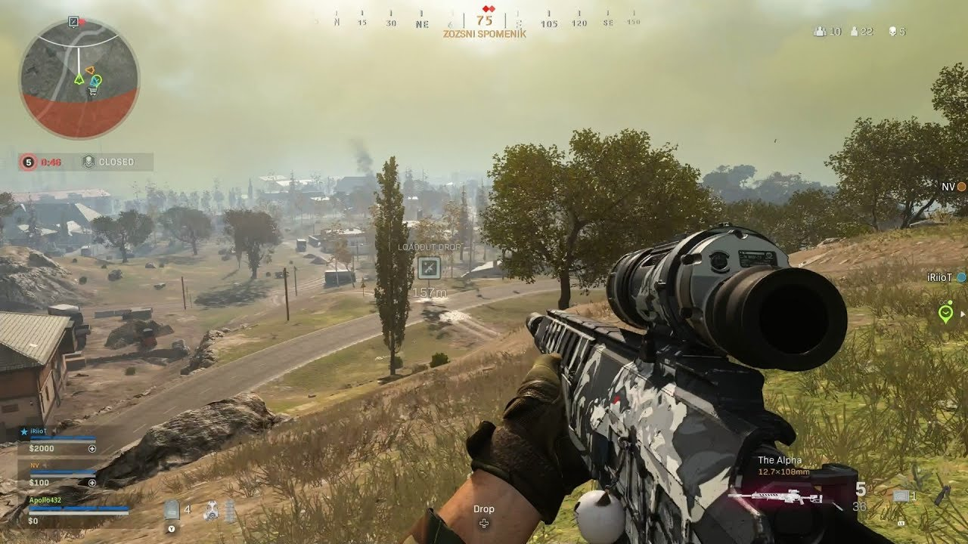
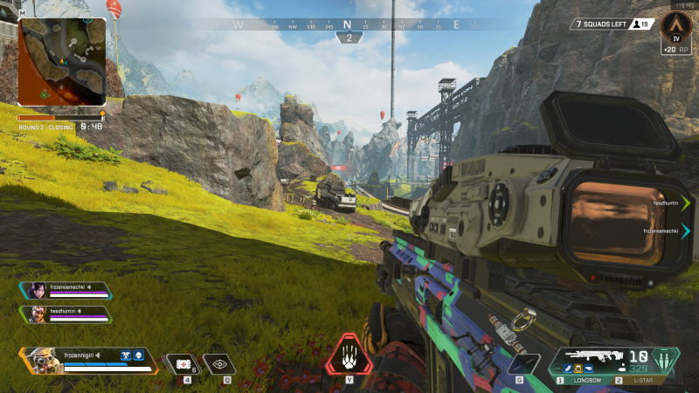
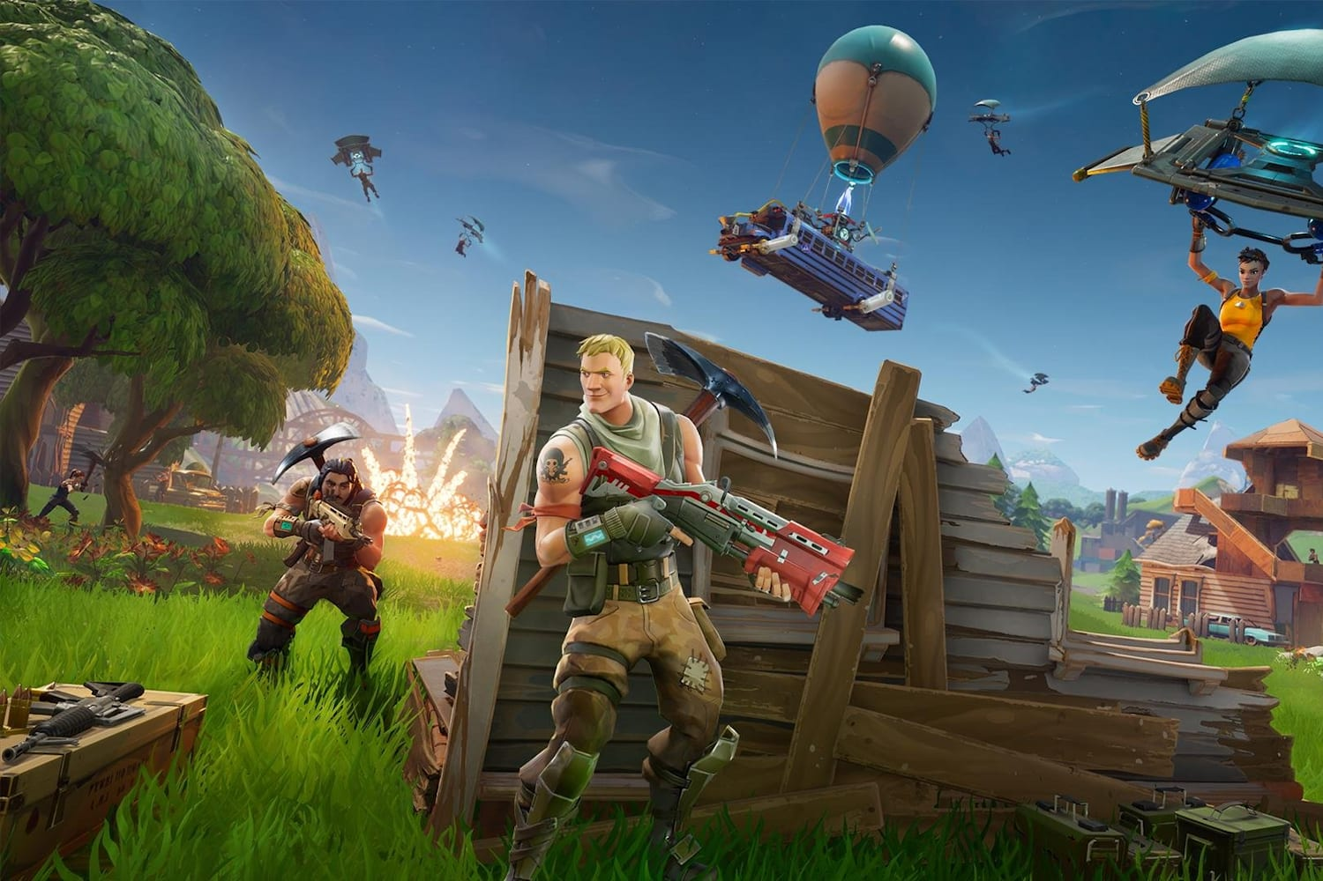
Fortnite (PEGI 12)
Fortnite ist ein Free-to-Play-PvP-Spiel für 100 Spieler, das Elemente des Überlebens und des Aufbaus vermischt. Der letzte Spieler, der von allen 100 Spielern bleibt, gewinnt. Sie können das Spiel entweder alleine spielen oder sich Teams von Spielern anschließen.
Spiele mit einem ähnlichen Spielsystem:
Apex legends (PEGI 16)
Call of Duty: Warzone (PEGI 18)
Notes:
Battle-Royale (2017)
Více hráčů – v malých týmech – zmenšující se území
Závislostní věci: obsah, tanečky, komunita…
Zmínit:
Apex (2019)– Fortnite bez zdí, ultimátka (superschopnost) PEGI 16
Call of Duty: Warzone (2020) – nezkreslený fortnite bez zdí / nebo CS nebo single player s příběhem PEGI 18
Fortnite Battle Royale lze hrát samostatně nebo v malých skupinách (max. 16.hráči). Hráč se může rozhodnout zda chce hrát Solo (1 hráč), Duo (2 hráči) nebo Squad (4 hráči) team rumble. Avšak cílem každého herního módu je zůstat ze 100 hráčů jako poslední naživu. Na začátku hry je 100 hráčů spuštěno z létajícího autobusu na mapu, na níž jsou náhodně generované zbraně, elixíry a další vybavení. Průběhem času se bezpečná zóna zmenšuje a hráči mimo tuto zónu (okolo probíhá bouře) dostávají body poškození (mohou i zemřít). Tak jsou přežívající hráči tlačeni do menších a menších prostorů a jsou nuceni se střetávat. Hráči mohou poraženým nepřátelům vzít vybavení.
To, co tuto hru odlišuje od ostatních her žánru se Battle Royale, jsou systémy stavění a editace stavby. Většina objektů v prostředí se dá zničit krumpáčem pro zisk surovin (dřevo, kámen a železo), které mohou být použity pro stavbu opevnění s limitovanou odolností, jako např. zdi, schody a rampy. Tyto objekty mohou být použity pro rychlejší pohyb krajinou nebo ochranu před střelbou. Například když opevnění postaví ze dřeva, bude postavené rychleji avšak má horší odolnost. Takto to postupuje i dále, s tím, že kámen se staví déle, ale je odolnější. Železo je opět odolnější než kámen ale staví se déle. Hraje li hráč Solo a postaví zeď, schody nebo rampu, může ji ještě on sám editovat. Hraje-li s více lidmi (např. Duo nebo Squad), všichni hráči mohou postavenou část editovat. Vyhrává ten, který jako poslední zůstane na živu.

Slide 20
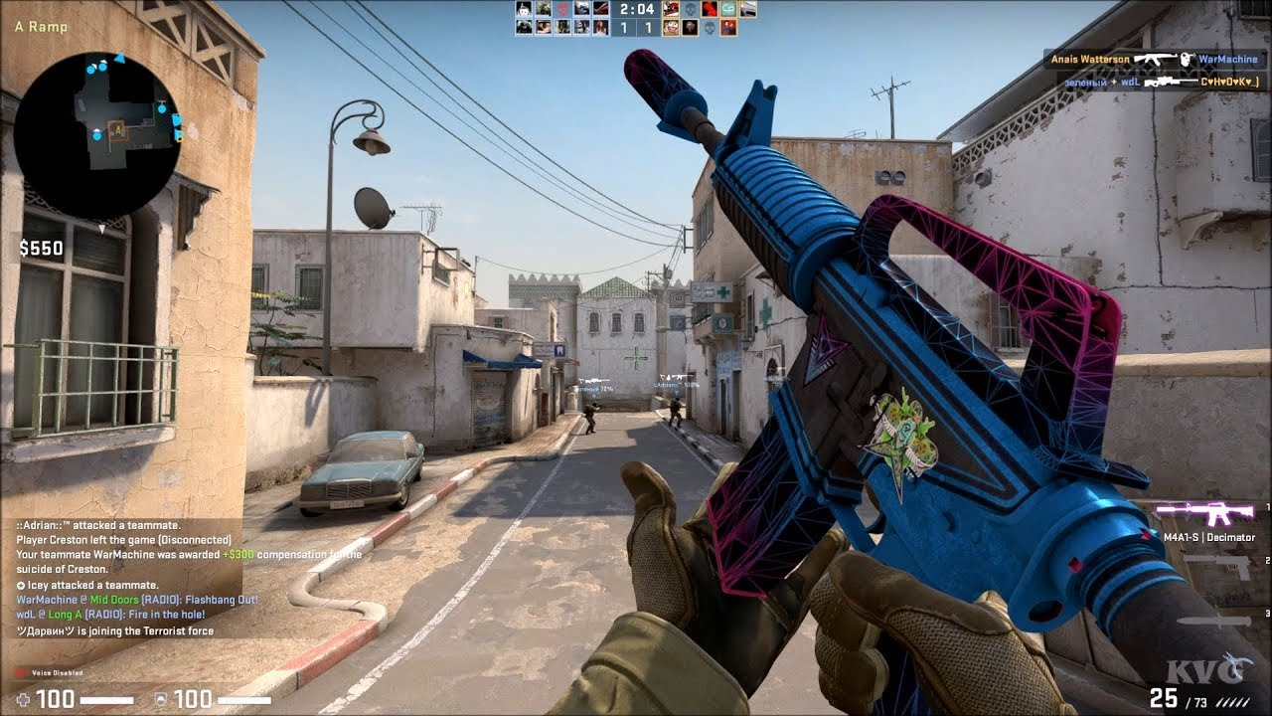
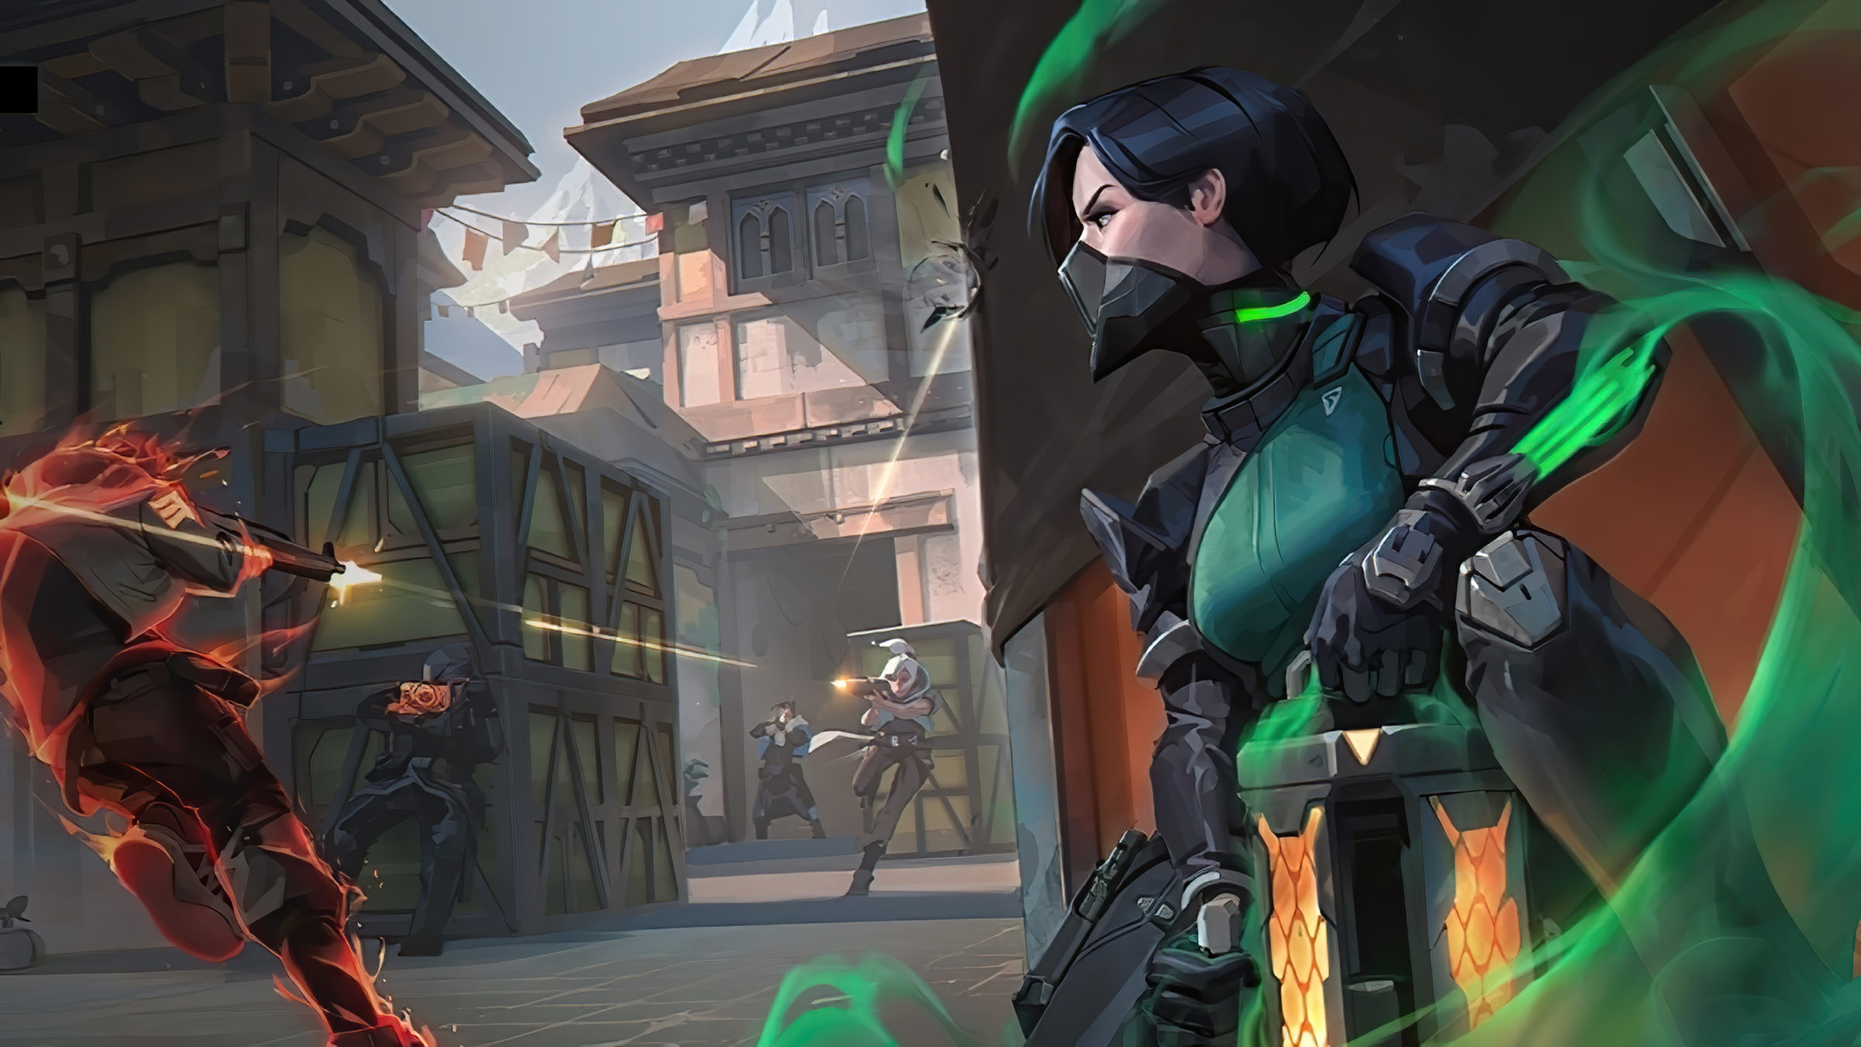
Counter-Strike (PEGI 18)
Counter-Strike ist ein typisches Online-Multiplayer-Shooter-Spiel. Es hat ein paar verschiedene Karten, aber meistens kämpfen zwei Teams (Terroristen und Spionageabwehr) mit unterschiedlichen Missionen gegeneinander.
Ein ähnliches Spielsystem hat Valorant (PEGI 16), hat aber stilisierte Grafiken und die Charaktere haben spezielle Fähigkeiten.
Notes:
Counter-Strike (CSko) (2012) – podobně je i COD (2020)
Střílečka z první osoby, online multiplayer
Stálé mapy – teroristi vs. vojáci (bomba, rukojmí)
Šampionát
Zmínit Valorant - (2020) – Counter-strike s fantasy postavama (Kouzla a zbraně) PEGI 16
Ve hře Counter-Strike existuje několik různých módů, nejpopulárnější z nich se nazývá demolition. V současné době jsou ostatní kompetitivní módy vývojáři i komunitou hluboce upozaděny.
Na jedné ze spousty variabilních map se utkají 2 týmy – protiteroristické jednotky (CT – z angl. counter‑terrorist) a teroristů (T – z angl. terrorist).
Screenshot ze hry Counter-Strike
Úkolem teroristů je v časovém limitu položit a nechat vybouchnout bombu na jednom ze dvou označených míst (A, B) na mapě nebo zneškodnit všech 5 CT hráčů. CT se jim v tom snaží zabránit jejich zneškodněním, případně položenou bombu zneškodní. Teroristé mohou přežít kolo, i když prohrají, ale nedostanou žádné bonusové peníze, což neplatí o CT, ti mohou přežít, i když bouchne bomba a dostanou peníze. Úkolem CT je hrát defenzivně a čekat na příchod teroristů, v případě, že se teroristům povede položit bombu, ocitají se v defenzivní pozici oni, protože musí uhlídat bombu (40 sekund) než vybouchne. Primárním cílem CT je zneškodnit či zajistit bombu než vyprší čas. Teroristé vyhrávají v případně, že vybouchne bomba. Jakmile v jednom ze dvou týmů nezůstane ani jeden hráč naživu, automaticky prohrává.
Tento mód se hraje 5 proti 5, na 2 poločasy, které slouží k prohození stran, vyhrát zápas hraním pouze za 1 stranu není možné. 1 poločas trvá 15 kol. Každé kolo se jednomu z týmů přičte bod, podle toho jak skončilo. Vyhrává ten, kdo jako 1. nasbírá 16 bodů. Je možná remíza 15:15, případně prodloužení, ve kterém poločas trvá 3 nebo 5 kol.
Nedílnou součástí hry je ekonomika. Každý tým si musí na začátku kola koupit vybavení, za peníze, které získávají za plnění i dílčích úkolů. V 1. kole začíná hráč pouze s $800, všichni tedy začínají s pouhou pistolí. Peníze dostává i tým, který v kole prohrál. Čím více prohraných kol v řadě prohrál, tím více peněz dostane. Peníze dostávají hráči za zabíjení protivníků, ale záleží na zbrani, například zabití nožem hráči připíše $1500, zatímco zabití AK-47 pouze $300. Teroristé získávají bonusové peníze i za pouhé položení bomby $800. Oba týmy nevidí peníze toho druhého, proto je běžné předvídat finanční situaci protivníka a přizpůsobit tomu svoji strategii.

Slide 21
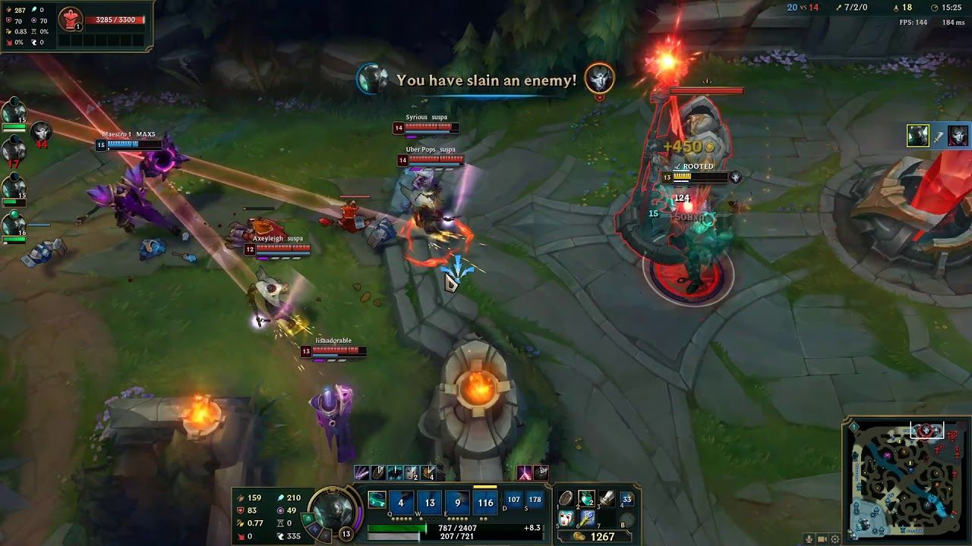
League of Legends (PEGI 12)
In League of Legends agiert der Spieler als Beschwörer, der einen einzelnen Champion mit einzigartigen Fähigkeiten steuert und zusammen mit seinem Team gegen das gegnerische Team auf einer Karte kämpft. Das Ziel des Spiels besteht normalerweise darin, den gegnerischen Nexus, eine Struktur, die sich am anderen Ende der Karte in der Nähe der Basis des anderen Teams befindet, zu zerstören.
Notes:
League of Legends (LOLko) (2009)
MOBA – více druhů hry
Nejčastěji 5 hráčů při sobě, každý má svou roli (support, tank, jungl, mid, adc) – podle toho vybírá postavy (každá umí něco jiného, každá má svůj vlastní příběh)
Obrovský, propracovaný svět plný příběhů
Šampionát
Zmínit DOTU
Ve hře League of Legends vystupuje hráč jako vyvolávač, který ovládá v jednom zápase jediného šampiona s unikátními vlastnostmi a bojuje spolu se svým týmem proti nepřátelskému týmu na jedné mapě. Cíl hry je obvykle zničit nepřátelský Nexus, stavbu, která je na druhém konci mapy u základny druhého týmu. Hra též může skončit kapitulací jednoho z týmu, a to po 15 minutách (všichni musí být pro) nebo po 20 minutách (4 z 5 musí být pro). Hráči hrají jednotlivé zápasy – podle režimu trvají většinou 15-60 minut.
Každý zápas ve hře začínají šampioni obvykle s jednou schopností, které si postupem času vylepšují a zpřístupňují si další (celkem 4 unikátní schopnosti, s výjimkami). Hráč má na začátku hry Level 1 a své schopnosti má všechny plně vyvinuté až v pozdní fázi hry na Levelu 18. Na postup do dalšího levelu je potřeba sbírat tzv. expy – ty se získávají pouhým pobytem na lajně, zabíjením jednotek a šampionů nebo asistencí na zabití. Postupem do dalšího levelu se jednak zpřístupní možnost aktivovat/vylepšit schopnost, ale také postavě stoupnou tzv. staty – hodnoty brnění, zdraví, many atd. Snaha mít co nejrychleji co nejvíce levelů zajištující náskok před protihráči je základní mechanikou hry.
Jedná se o hru typu freemium – za reálné peníze lze koupit například skiny k postavám nebo samotné postavy, nelze s nimi ale žádným způsobem ovlivnit průběh hry a šanci na výhru.
Vyvolávač může hrát za jakéhokoliv šampiona, kterého má koupeného anebo za šampiony, které hra nabízí zdarma v tzv. bezplatné týdenní rotaci. Ve hře je celkem 150 jedinečných šampionů. Každý šampion má ve hře svůj příběh, pochází z určitého regionu, má svoje 4 unikátní schopnosti + pasivní schopnost(i). Pokud šampioni hrají proti sobě ve hře a jsou ze stejného regionu nebo jsou v nějakém příbuzenském vztahu, mívají na sebe hlášky a v některých případech i posílené schopnosti či bonusové úkoly jako například Rengar vs Kha zix
Strategie
Mezi základní strategie výhry, podobně jako u ostatních MOBA her patří:
Zachování chladné hlavy. Agresivní hráči jsou často nahlašováni a může jim být odepřen přístup ke hře.
Mít na mapě tzv. vizi. Celá mapa je pokryta válečnou mlhou (tzv. Opar neznáma). Aby hráči nebyli překvapeni výpady ze tmy, pokládají na mapě totemy (wardy), které na určitou dobu oblast odhalí.
Týmová spolupráce. Hry, kdy spolu hráči komunikují např. přes Discord nebo TeamSpeak mají jiný charakter než hry, kde se hraje s neznámými lidmi a domluva je jen přes chat. Ve hře nelze vystupovat jako jeden za jednoho ale pracovat jako tým. Některé schopnosti různých šampionů se navíc různě doplňují, nebo například pomohou doplňování zdraví (healování) a díky tomu může i jen pár dobře domluvených okamžiků rozhodnout o výsledku hry.
Znalost všech šampionů a jejich kouzel
Nákup správných předmětů. Ve hře je velké množství předmětů, které přidávají šampionovi sílu a funkčnost do hry. Některé například zvyšují poškození, jiné přidávají hodnotu brnění, zvyšují hodnotu léčení, poskytují štíty atd.
Ocenění ve hře
Během hry mohou hráči získat ocenění několika typů, za každé ocenění navíc dostanou odměnu v podobě zlaťáků
První prolitá krev
První zničená věž
Série zabití beze smrti
Zabití více nepřátel najednou (v krátkém časovém úseku) – dvoj/troj/čtyř/pětizářez
Zabití posledního živého nepřítele – „Eso“

Slide 22
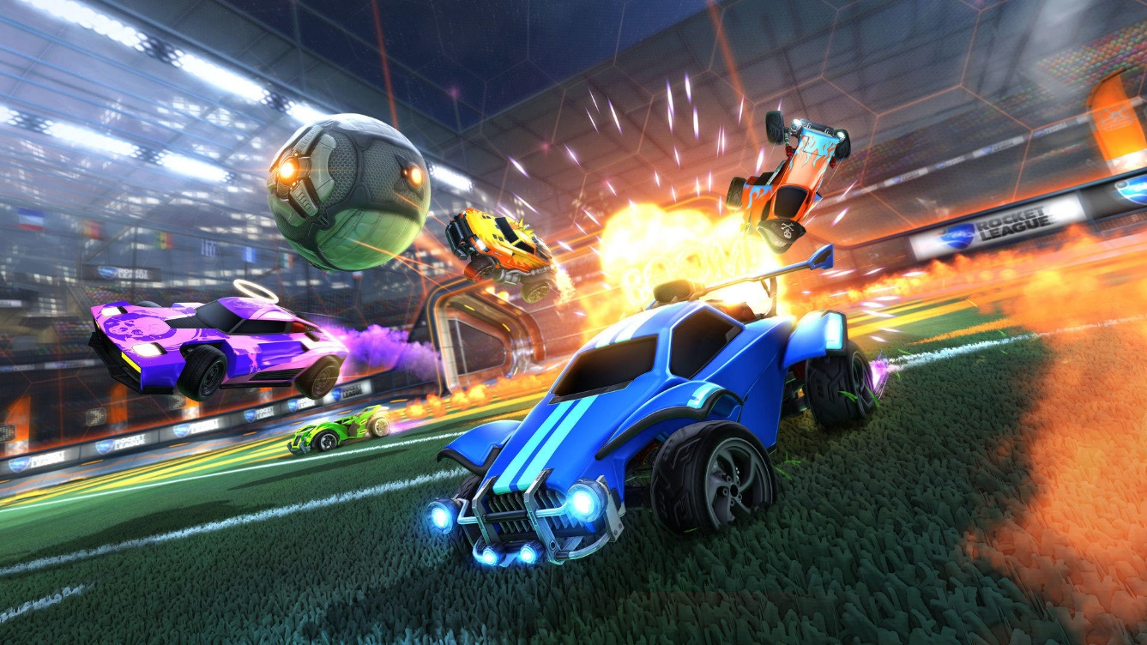
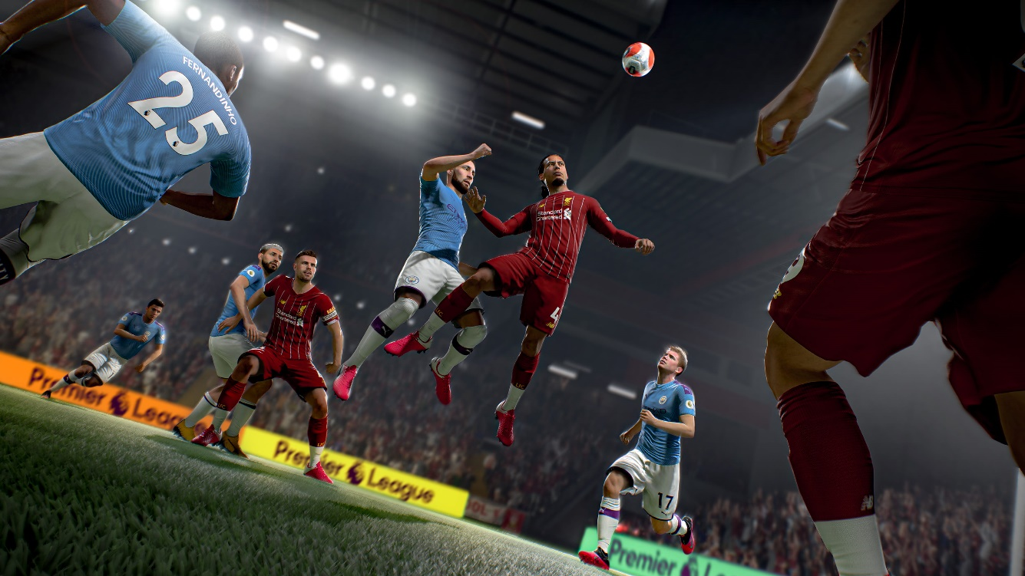
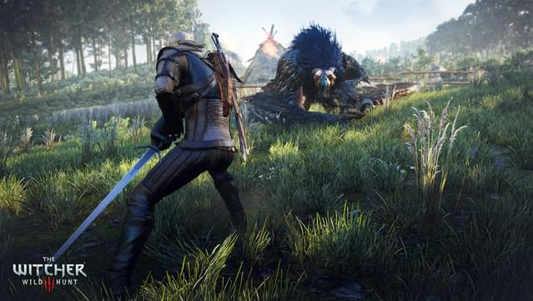
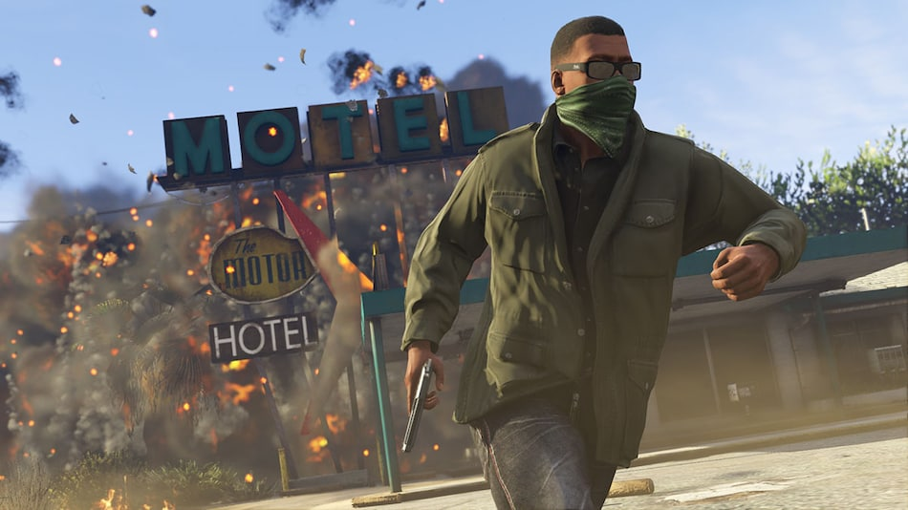
Rocket League (PEGI 3)
Fußball mit Autos
FIFA (PEGI 3), NHL (PEGI 12), UFC (PEGI 16)
Sportspiele, die jedes Jahr neu veröffentlicht werden, basierend auf dem aktuellen Team in den Ligen
Witcher (PEGI 18)
Mittelalterlicher Monstertöter, hochgelobtes Story-Spiel
GTA (PEGI 18)
Leben eines Gangsters, Storyspiel
Notes:
League of Legends (LOLko) (2009)
MOBA – více druhů hry
Nejčastěji 5 hráčů při sobě, každý má svou roli (support, tank, jungl, mid, adc) – podle toho vybírá postavy (každá umí něco jiného, každá má svůj vlastní příběh)
Obrovský, propracovaný svět plný příběhů
Šampionát
Zmínit DOTU
Ve hře League of Legends vystupuje hráč jako vyvolávač, který ovládá v jednom zápase jediného šampiona s unikátními vlastnostmi a bojuje spolu se svým týmem proti nepřátelskému týmu na jedné mapě. Cíl hry je obvykle zničit nepřátelský Nexus, stavbu, která je na druhém konci mapy u základny druhého týmu. Hra též může skončit kapitulací jednoho z týmu, a to po 15 minutách (všichni musí být pro) nebo po 20 minutách (4 z 5 musí být pro). Hráči hrají jednotlivé zápasy – podle režimu trvají většinou 15-60 minut.
Každý zápas ve hře začínají šampioni obvykle s jednou schopností, které si postupem času vylepšují a zpřístupňují si další (celkem 4 unikátní schopnosti, s výjimkami). Hráč má na začátku hry Level 1 a své schopnosti má všechny plně vyvinuté až v pozdní fázi hry na Levelu 18. Na postup do dalšího levelu je potřeba sbírat tzv. expy – ty se získávají pouhým pobytem na lajně, zabíjením jednotek a šampionů nebo asistencí na zabití. Postupem do dalšího levelu se jednak zpřístupní možnost aktivovat/vylepšit schopnost, ale také postavě stoupnou tzv. staty – hodnoty brnění, zdraví, many atd. Snaha mít co nejrychleji co nejvíce levelů zajištující náskok před protihráči je základní mechanikou hry.
Jedná se o hru typu freemium – za reálné peníze lze koupit například skiny k postavám nebo samotné postavy, nelze s nimi ale žádným způsobem ovlivnit průběh hry a šanci na výhru.
Vyvolávač může hrát za jakéhokoliv šampiona, kterého má koupeného anebo za šampiony, které hra nabízí zdarma v tzv. bezplatné týdenní rotaci. Ve hře je celkem 150 jedinečných šampionů. Každý šampion má ve hře svůj příběh, pochází z určitého regionu, má svoje 4 unikátní schopnosti + pasivní schopnost(i). Pokud šampioni hrají proti sobě ve hře a jsou ze stejného regionu nebo jsou v nějakém příbuzenském vztahu, mívají na sebe hlášky a v některých případech i posílené schopnosti či bonusové úkoly jako například Rengar vs Kha zix
Strategie
Mezi základní strategie výhry, podobně jako u ostatních MOBA her patří:
Zachování chladné hlavy. Agresivní hráči jsou často nahlašováni a může jim být odepřen přístup ke hře.
Mít na mapě tzv. vizi. Celá mapa je pokryta válečnou mlhou (tzv. Opar neznáma). Aby hráči nebyli překvapeni výpady ze tmy, pokládají na mapě totemy (wardy), které na určitou dobu oblast odhalí.
Týmová spolupráce. Hry, kdy spolu hráči komunikují např. přes Discord nebo TeamSpeak mají jiný charakter než hry, kde se hraje s neznámými lidmi a domluva je jen přes chat. Ve hře nelze vystupovat jako jeden za jednoho ale pracovat jako tým. Některé schopnosti různých šampionů se navíc různě doplňují, nebo například pomohou doplňování zdraví (healování) a díky tomu může i jen pár dobře domluvených okamžiků rozhodnout o výsledku hry.
Znalost všech šampionů a jejich kouzel
Nákup správných předmětů. Ve hře je velké množství předmětů, které přidávají šampionovi sílu a funkčnost do hry. Některé například zvyšují poškození, jiné přidávají hodnotu brnění, zvyšují hodnotu léčení, poskytují štíty atd.
Ocenění ve hře
Během hry mohou hráči získat ocenění několika typů, za každé ocenění navíc dostanou odměnu v podobě zlaťáků
První prolitá krev
První zničená věž
Série zabití beze smrti
Zabití více nepřátel najednou (v krátkém časovém úseku) – dvoj/troj/čtyř/pětizářez
Zabití posledního živého nepřítele – „Eso“

Slide 23
Spielsucht und Internetabhängigkeit

Slide 24
Persönlichkeit
Positive Faktoren
Rizikové faktory
Höheres Selbstwertgefühl
Fähigkeit, Probleme zu lösen
Gesunde Wahrnehmung des eigenen Körpers
Selbstreflexion
Optimistische und positive Lebenseinstellungen,
Beziehungsfähigkeit
Fähigkeiten zum kritischen Denken
Impulsivität
Jüngeres Alter
Mangel an Freizeitaktivitäten
Geringes Selbstwertgefühl und Selbstwertgefühl
Unzufriedenheit mit dem eigenen Leben
Angstzustände, Depressionen
ADHD

Slide 25
Umfeld
Positive Faktoren
Negative Faktoren
Stabiler familiärer Hintergrund
Konstruktive Kommunikation innerhalb der Familie
Akzeptanz, Unterstützung und Respekt im Bildungs-/Arbeitsumfeld
Stabile und zuverlässige Bezugspersonen
Abwesenheit der Abhängigkeit von den Eltern
Gemeinsame Freizeitaktivitäten
Interesse der Betreuungsperson
Positive Wahrnehmung des Spiels in der Nachbarschaft
Gruppendruck
Negatives elterliches Rollenmodell bei Suchtverhalten
Konflikte in der Familie
Mangel an Zeit und Interesse der Eltern
Große Mengen an ungenutzter Zeit

Slide 26
Spiel
Positive Faktoren
Negative Faktoren
Schnelle Spielfolge (frühes Erfolgserlebnis)
Farb-, Ton- und Lichteffekte
Spielgrafik (Stilisierung)
Hohe Zugänglichkeit (technischer Schwierigkeitsgrad, Free-to-Play)
Identifikation mit dem Zeichen
Unendlichkeit des Spiels (regelmäßig neue Inhalte)
Belohnungssystem
Negatives Image in der Gesellschaft
Verlauf des Spiels, der einen Anfang und ein Ende hat
Geringe Abhängigkeit von anderen Spielern

Slide 27
Risiken im Zusammenhang mit übermäßiger Nutzung von Bildschirmen
physikalische:
Muskuloskelettsystem
visuelles System
Kopfschmerzen
Fettleibigkeit - Diabetes - Kardio
psychologische und soziale:
Essunregelmäßigkeit
Schlafmangel
Verschlechterung der Beziehungen
Verschlechterung der schulischen/beruflichen Leistungen
höheres Risiko für Suchtverhalten
Verstärkung der bestehenden Probleme
Rückgang von sozialen Kompetenzen

Slide 28
Spielsucht und Internetabhängigkeit
Die Bildschirmnutzung ist unterteilt in:
problemloses Spielen - Problemspielen – Sucht
Wie erkennt man eine Sucht?
Prominenz (Spielen ist zur wichtigsten Aktivität geworden)
Stimmungsänderungen im Zusammenhang mit dem Spielen
Toleranz (Verlängerung der Spielzeit, um die gleiche Intensität der Erfahrung zu erreichen)
Entzugserscheinungen (Unruhe, Aggressivität, Ängstlichkeit, diese verschwinden, sobald das Spiel beginnt)
spielbezogene Konflikte (entweder intern oder zwischenmenschlich)
relaps (das Kind kann nicht ohne Spielen auskommen, kehrt zum Spielen zurück, auch wenn es sich vorgenommen hat, nicht mehr zu spielen)

Slide 29
Vorbeugung von Sucht
Kommunikation mit dem Kind
Interesse an seinem virtuellen Leben
Psychologische Unterstützung für das Kind
Zeitlimit
Förderung von einer Vielzahl von Aktivitäten
Kinder in etwas brillieren lassen
Ihre Stärken entwickeln
Klare Grenzen setzen und einhalten (wann darf man spielen und wan nicht)
Seien Sie ein Vorbild für Kinder in Bezug auf die Bildschirmnutzung
Ein Problem erkennen können
Tools zur Kontrolle von Eltern

Slide 30
Cybermobbing

Slide 31
Was ist Cybermobbing
Mobbing ist jedes vorsätzliche und wiederholte Verhalten, das darauf abzielt, eine andere Person oder eine Gruppe von Personen zu verletzen, zu bedrohen, einzuschüchtern oder zu demütigen.
Cybermobbing ist Mobbing, das in einer Online-Umgebung stattfindet, was es noch viel wirkungsvoller macht.
Der Angriff kann von überall und zu jeder Zeit kommen, und es gibt kein Entkommen: Ein Kind ist nicht einmal zu Hause sicher.
Das Risiko bleibt bestehen – was einmal im Internet ist, geht nicht mehr weg.
Notes:
ZPŮSOB ŠÍŘENÍ:
Textovky, fotky a videa, telefonáty, e-maily, chatovací místnosti, messengery, sociální sítě, webové stránky (blogy, ankety)
Flaming, trolling, obtěžování, pomlouvání, prozrazení tajemství, krádež identity, vyloučení, kyberstalking, happy slapping
Útok může přijít, odkud koliv a kdykoliv
Nedá se utéct, veřejné zostuzení, útočník nemusí být známý a mění identity
PODOBY
Flaming a trolling – agresivní slovní nebo i jiné útoky v diskusích nebo i ve výuce
Obtěžování – opkované zasílání otravných, útočných, urážlivých a nevyžádaných zpráv
Pomlouvání – jasný
Prozrazení – souvisí s týráním oběti nebo vydíráním – často intimní informace (sexuální orientace), sem by spadalo i „revenge porn“
Krádež identity – často souvisí s pomluvami, touhou toho člověka zničit, ať už formou založení např. nového účtu na sociální síti, emailu apod, nebo se i nabourání do existujících
Vyloučení – z on-line skupiny
Kyberstaling – nebezpečné pronásledování: obtěžování, vyhrožování, zastrašování – intenzivní a nebezpečné obtěžování
intenzivní prozvánění – vzbudit, naštvat, vybít baterii – dá se zablokovat číslo, snadné nastavit
Mohou mít různý kalibr,
ŠIKANA: JAK JI POZNÁM:
Oběť je zraněná, bojí se, je bezmocná. Je to hodně o vnímání té oběti – stopovat to hned v počátku – zde úloha prevence
Důležité je, že kyberšikana mezi dětmi nestojí skoro nikdy sama – kyber nástroje jsou jen dalšími nástroji, kterými se děje, minimálně je tam nějaká psychická šikana, ostrakizace, pomluvy apod., často se kombinuje – např. fotku z messengeru vyvěsil po celé škole
Naše zkušenosti: Děti to obvykle vnímají jako nejhorší druh šikany, zároveň teenageři už to berou jako součást života – každý to někdy zažil, byl svědkem apod.

Slide 32
Rollen bei Cybermobbing
Opfer - Aggressor/Aggressoren – Zeugen
Sie kennen sich vielleicht nicht - weder die Zeugen noch der Aggressor können die Auswirkungen des Angriffs auf das Opfer sehen.
EU Kids online 2020: 19 Länder, Alter: 9-16 Jahre
12 % der befragten Kinder gaben an, dass sie online und offline jemanden verletzt haben
25 % der Kinder gaben an, Opfer einer Verletzung gewesen zu sein
Opfer: 24 % Jungen, 26 % Mädchen, Anzahl der Opfer steigt mit dem Alter
Aggressoren: 15 % Jungen, 9 % Mädchen, die Anzahl der Aggressoren steigt ebenfalls mit dem Alter
Meistens handelt es sich um sporadische Angriffe, etwa 1/10 Kinder berichten von regelmäßigen Angriffen (mindestens einmal im Monat)
Notes:
Oběť bývá ten, kdo se nedokáže dobře bránit – ať už kvůli povaze (Kolář: hra se strachem), nebo třeba i technologiím
Agresor: často se přelívá oběť – agresor (ale to může být i v běžné šikaně) – není to ten nejsilnější, a je to psychická šikana,
Obět neví, jestli útočí jeden člověk nebo skupina – útočník může mít více identit
Svědci: u kyberšikany je jich mnoho (celá třída, celá škola), miliony lidí – viz Star wars kid – proto je to tak zničující KAŽDÝ TO VIDĚL a je velmi snadné stát se agresorem – lajk, přeposlání, shlédnutí (oběti většinou svědky vnímají skoro stejně agresivní jako agresory – např. 100 / 95%)
Svědci – „schavlovači“ – pokud se tomu zamějí a neodsoudí, útočník má větší motivaci pokračovat – učit děti to odsoudit – „hele, tohle není ok“
All actors, including perpetrator(s), the victim(s) and other witnesses, can be mutually distant and invisible, even anonymous. As a result, they lack immediate and direct feedback about the impact on the victim, and may feel more disinhibited in their responses.
38And the hurtful and harmful material published online can be easily copied, stored and shared through many channels (such as a social networking site), opening up the possibility for further harm due to repeated exposure of the material. Viz Ghyslain Raza – celebrita
EU KIDS ONLINE:
Obětí 22% DĚTÍ VE VĚKU 9-11, 24% VE VĚKU 12-14, 28 % VE VĚKU 15-18
Agresoři: 9% /, 14% / 20% - zajímavé, jak se vyrovnává počet obětí a útočníků

Slide 33
Warum mobben Kinder im Internet?
Sie wollen Rache
Sie denken "das Opfer hat es verdient"
Aus Langeweile
Sie beugen sich dem Gruppendruck
Sie denken, alle anderen tun es auch
Sie wollen sich selbst befähigen
Sie glauben, dass niemand sie fangen wird
Sie haben nicht genug Einfühlungsvermögen
Ein Witz, der außer Kontrolle gerät
Notes:
Jeden z hlavních a velmi častých motivů či spouštěčů kyberšikany představuje pomsta - dítě, které bylo šikanováno v reálném světě, se snaží pomstít ve světě virtuálním - pomstu vnímá jako odplatu za bolest, kterou si samo prožilo. To platí i o oběti kyberšikany - ti, kteří se stali oběťmi kyberšikany, ji pak sami častěji páchají na jiných. Chce, aby ostatní cítili, to co cítilo ono samo (tito pachatelé se někdy označují jako oběti/agresoři (bully/victim), protože jsou současně obětí a současně pachatelem). Pachatelé motivováni pomstou se často nevnímají jako ti, co páchají agresi, vnímají se spíše jako ti, kteří napravují spáchané křivdy a chrání sebe a ostatní před “padouchy”.
Problém je v tom, že se ne vždy mstí na těch, kteří jim bolest skutečně způsobili, ale vybírají si ty, kteří jsou zranitelnější, koho vnímají jako slabšího. Pomsta totiž nemusí být zaměřena pouze a výhradně na původního pachatele, ale na celou třídu, na celou instituci, na pedagogy apod.
Velmi častým terčem kyberšikany jsou oběti, které si to z pohledu agresora jednoduše “zaslouží”. Terčem se tak stávají např. premianti (“šprti”), sociálně slabší žáci (“socky”), žáci s různými zdravotními problémy (které mají psychické či fyzické projevy, např. děti trpící Aspergerovým syndromem) (“retardi”), žáci, které se nebojí informovat učitele o tom, že se něco stalo (“bonzáci”) apod. Kyberšikana je velmi často spojena se sociálním postavením oběti a pachatele - např. ve škole - přičemž pachatelé věří, že šikanováním oběti, která “si to zaslouží”, se posunou výše na společenském žebříčku a získají lepší postavení.
Několik příkladů pro dokreslení:
Žáci šikanují/kyberšikanují spolužáka, protože má výborné známky, hlásí se a nebojí se učiteli odpovídat (vybočuje).
Průměrná dívka šikanuje/kyberšikanuje premiantku, protože žárlí na její úspěch a protože si to jednoduše “šprtka” zaslouží.
Dívka šikanuje/kyberšikanuje jinou dívku, protože věří, že jí “ta mrcha ukradla přítele”.
Děti šikanují/kyberšikanují dítě ze sociálně slabší rodiny, protože má zastaralý tlačítkový mobil a ne smartphone.
Pachatelé, kteří jsou přesvědčeni o tom, že si šikanu/kyberšikanu oběť zaslouží, zpravidla vnímají své chování jako oprávněné, necítí výčitky svědomí ani vinu za kyberšikanu, kterou sami páchají.
NUDA: Kyberšikana pro znuděného pachatele představuje kýžené vzrušení, něco, co jim umožní nudu překonat. Motiv nudy často souvisí s tím, že pachatelům rodiče nevěnují dostatek pozornosti a nezajímají se o to, co děti v online prostředí dělají. Výsledkem je pak situace, kdy se Internet stává pro děti jediným zdrojem zábavy a jedinou cestou, jak získat pozornost a upozornit na sebe.
SKUPINOVÝ TLAK: skupinový tlak - dítě se stane pachatelem kyberšikany, protože chce zapadnout do školního kolektivu, ve kterém je kyberšikanování běžné a probíhá hromadně, ve skupině. Dětský pachatel, který ustupuje skupinovému tlaku, jde proti svému vnitřnímu přesvědčení a mimo skupinu by se kyberšikany nedopustil. Ve skupině je však šikanování jiného “normální” a “běžné”. Pro dítě-pachatele je důležité, aby ve školní skupině zapadlo, dopady svého chování se v zásadě nezabývá, navíc ve skupině cítí jistý pocit bezpečí. Ve skupině také dochází k “rozpadu” odpovědnosti, panuje kolektivní odpovědnost za kyberšikanu, ve které se “osobní odpovědnost” snadno rozpouští. Skupinový tlak samozřejmě působí i na oběti, které se v některých případech nechávají “dobrovolně” šikanovat, aby ve skupině “zapadly”.
DĚLÁ TO KAŽDÝ: Pokud dospívající věří, že je kyberšikana hodně rozšířena a hodně lidí ji páchá, je větší pravděpodobnost, že se do tohoto chování zapojí i oni sami. Kyberšikanu nevnímají jako zásadní problém, protože jejich vrstevnická skupina toto chování vlastně přijímá a bagatelizuje. Kyberšikana je běžná, to ale neznamená, že je normální. Když se např. zaměříme na verbální agresi na internetu, kterou páchají dospělí uživatelé - často rodiče i prarodiče
SOCIÁLNÍ STATUS – POZICE: „relační agrese“Kyberšikana může být projevem sociálního postavení, tedy např. děti, které jsou populární, si častěji dělají legraci z dětí, které jsou méně populární, žákyně, které jsou přitažlivé, si vybírají k legráckám, vtípkům a šikaně jiné, o kterých se domnívají, že jsou neatraktivní. Internet je vlastně nástrojem relační agrese, slouží k posilování vlastní pozice a oslabování pozic ostatních dětí, které se stávají terčem útoků (vedoucích až k ostrakizaci). Samotný princip je tedy v zásadě jednoduchý - svou vlastní moc a společenský status posilujeme tím, že oslabujeme sociální status ostatních.
ANONYMITA INTERNETU - Další motiv pro páchání kyberšikany je spojen s anonymitou internetu, která dává dětem falešný pocit bezpečí. Domnívají se, že pokud kyberšikanu provozují anonymně, nelze je chytit. Pachatelé navíc nevidí vlastní reakci oběti (např. pláč, smutek apod), což jim usnadňuje dělat věci, které by v běžném životě neudělali. NEMAJÍ DOST EMPATIE
ŽERT - Kyberšikana často vzniká jako nevinný žert, vtípek, který se vymkl kontrole původního tvůrce a začal žít vlastním životem. Pachatel nechtěl oběti ublížit a žil v iluzi, že je jeho chování neškodné a jde vlastně o nevinnou zábavu (někdy se tito pachatelé označují jako “neúmyslní pachatelé kyberšikany”, protože neměli v úmyslu oběti skutečně ublížit). V kyberprostoru je však běžné, že se kyberšikana snadno vymkne kontrole a začne žít vlastním životem - “žertovné video” např. unikne mimo uzavřenou skupinu a začne se virálně šířit, sbírá negativní komentáře, vznikají jeho kopie, do jeho šíření se často zapojuje rozsáhlé publikum (sekundární útočníci), které netuší, jak video vzniklo, přesto jej šíří, protože jim připadá zábavné. Hranice mezi žertem a kyberšikanou není ostrá, přesto ji lze vymenit - a to především dopadem na oběť, intenzitou, opakovaností a nerovnováhou sil mezi obětí a pachatelem. nepovedený žert, děti mají různě nastavenou citlivost – někdo unese, někomu to vadí víc
Utrpení narůstá tím víc, čím víc lidí to schvaluje (směje se tomu)
Mezi další motivy, které se objevují především u klasických forem šikany, patří motivy upoutání pozornosti, motiv Mengeleho, motiv prevence, motiv vykonat něco velkého apod.

Slide 34
Vorbeugung von Cybermobbing
Unspezifisch: Einfühlungsvermögen, Grenzen - kennen und verteidigen können, Problemlösung, um Hilfe bitten können, Vertrauen, kritisches Denken fördern
Spezifisch: Sicherheit und sicheres Online- und Mobilverhalten, Kenntnisse der Netiquette
Erwachsene - Weiterbildung, Erstellung keines digitalen Fußabdrucks für das Kind, sollen ein Vorbild in ethischem und sicherem Online-Verhalten
Notes:
Obecně – dlouhodobá nespecifická prevence: vést děti k empatii: vůči sobě: k tomu, aby uměly říct, když se jim něco nelíbí – bacha, pro rodiče to může být náročné, uměly v rámci svých možností situaci řešit – říct si o pomoc
Vést děti k emaptii vůči druhým – jak se asi cítí druhý
Specifická: Vést děti aú aby se nestaly a) obětí (zabezpečení, nesdílet nebezpečné věci, nebo to s někým probrat)
Nedat šanci - dobře zabezpečení, dobré heslo, z aplikaci i na mobilu se ohlašovat, misto obrazce na odemknuti raději číselný kód, otisk prstu atd. - na spinavem displeji jsou ty tahy vidět.
Aby to třeba kamarádi necmajzli a neudělali si legraci
Plus odkaz na Barcu. - soc sítě bezpečně
b) pachatelem – vždycky si rozmyslet, co to může druhému udělat, třeba to probrat s kamarády, a etiketa – focení a sdílení fotografií bez souhlasu (empatie) Zacházení s fotografiemi - osobní údaje,
a to je i odpověd na sdílení info ze skupiny. (velké téma, práce s osobními údaji – asi když je to pro studijní účely a vše je anonymizováno, tak ok, ale lepší je se zeptat)
odkaz na netiketu – třeba nasdílet náš soubor
https://cs.wikipedia.org/wiki/Netiketa

Slide 35
Wie man mit dem Kind über Cybermobbing spricht
Atmosphäre der Sicherheit und des Vertrauens
Die Welt des Kindes auf Einladung betreten - dem Kind Raum und Kontrolle über die Situation geben, nicht zum Aggressor werden
Ratschläge geben, Hilfe anbieten
Technologien nicht hervorheben
Notes:
Důvěra a bezpečí: místo, čas, moje emoce, postoj, hlas
Atmosféra bezpečí a důvěry
Vstoupit do světa dítěte na pozvání – nechat mu prostor a kontrolu nad situací, nestat se agresorem
Ptát se, co na internetu zažívá (Rozčílil tě někdo na internetu? Pokračoval někdy konflikt ze třídy i na internetu? apod.)
Ptát se, jak se na internetu chová (Znáš všechny svoje přátele ze sociálních sítí i ve skutečném životě? Z čeho soudíš, že jim můžeš důvěřovat?)
Poradit, jak se zabezpečit, projít netiketu, společně založit profil na síti apod.
Nabídnout pomoc (Jak ti můžu pomoct, aby tě neztrapnil/a?)
Nedémonizovat technologie

Slide 36
Wie erkennt man, ob ein Kind cybermobbt wird
Änderungen im Verhalten und Erleben
Verschlechterung der Noten, Schulschwänzen,
Veränderung des Aussehens,
Ängstlichkeit, Depression, Beklemmung
Abschottung der Welt, traurige Stimmung
Einschlafschwierigkeiten, Albträume,
Wiederkehrende Kopf- und Magenschmerzen,
Änderung der Essgewohnheiten…
Notes:
Na první pohled těžko
Pokud se dítě nesvěří, je velmi těžké kyberšikanu odhalit v počátečním stádiu
Stravování: nechuť i přejídání (zajídá stres)
Hysterická reakce na „můžu se podívat na tvůj mobil?“

Slide 37
Was ist zu tun, wenn mein Kind...
…EIN OPFER VON CYBERMOBBING IST:
Verarbeiten Sie Ihren eigenen Schock, bleiben Sie ruhig
Schätzen Sie das Kind, wenn es sich anvertraut; disziplinieren Sie es nicht, wenn es Anlass dazu gegeben hat
Versichern Sie das Kind, dass Sie es ernst nehmen und sich damit befassen werden
das Ausmaß des Angriffs abbilden, Beweise speichern
erst dann den Angreifer blockieren
Kontakt mit der Schule/Polizei aufnehmen, um den Fall zu untersuchen
suchen Sie ggf. psychologische Hilfe auf
(die Schule bitten, den Fall weiterzuverfolgen (Arbeit mit der Klasse))

Slide 38
Was ist zu tun, wenn mein Kind...
… DER ZEUGE IST:
Das Kind für seine Tapferkeit schätzen
darüber sprechen, wie es die Situation wahrnimmt (Normen bewahren)
die Beweise sichern
Kontakt mit der Schule/Polizei aufnehmen
… DER ANGREIFER IST:
eigenen Schock verarbeiten, zugeben, dass mein Kind etwas böses machte
Das Vorgehen hängt davon ab, wie Sie von dem Cybermobbing erfahren haben. Manchmal reicht es aus, zu reden und die Regeln festzulegen, manchmal müssen andere Institutionen eingreifen (Schule, Polizei, Gericht).
Kooperieren Sie bei der Untersuchung
"Ich lehne das Verhalten, nicht die Person ab."
Notes:
Pachatelé: pokud to zjistí rodiče sami, většinou se to dá řešit nějakou domluvou, nastavením pravidel apod. Pokud to přijde ze školy, od jiných rodičů, od policie – je to velký šok, krizová situace: rodiče tomu odmítají věřit, jdou do agrese, bagatelizují násilí, shazují to na oběť. Navíc jde o to si připustit, že jsem asi ve výchově udělala něco špatně – tady je na místě péče pro dítě i rodiče, práce s rodinou, přijít na to, odkud to přišlo.

Slide 39
Was die Schule tun kann
Regelmäßige Prävention
Stoppen von Witzen und Beleidigungen
Klare Regeln und kompetente Personen
Die Schule geht nur auf Cybermobbing ein, wenn es sich auf die Schule und den Unterricht bezieht
Verstecken Sie sich nicht vor dem Problem
Notes:
Ted distanční výuka – třída má svou skupinu, kam posílají věci, příležitost ke kyberšikaně, když tam má učitel přístup, měl by to nějak hraničit
Učitel může zakročit, ale netlačit na pilu – děti si založí novou skupinu, kam učitel už přístup mít nebude
Pravidelná prevence: práce na vztazích ve třídě, třídnické hodiny, podpora demokratických hodnot; osvěta v oblasti bezpečí na internetu
Zastavovat vtípky a urážky
Jasná pravidla (školní řád, krizový plán) a kompetentní osoby (ŠMP, vedení)
Škola řeší pouze, pokud kyberšikana souvisí se školou a vyučováním (probíhá ve škole, v on-line výuce, v rámci facebookové skupiny třídy apod.)
Neschovávat se před problémem

Slide 40
Netiquette
Wie verhält man sich im Internet höflich?
Netiquette, Virginia Shea (1994)

Slide 41
1. denken Sie daran, dass sich auf der anderen Seite der Online-Kommunikation ein Mensch befindet.
Die Grundlage der Netiquette, wie wir sie kennen, ist in erster Linie das Verständnis, dass wir mit lebenden Menschen in einer Online-Umgebung kommunizieren. Die Essenz dieser Regel ist vor allem die These: Behandle andere so, wie du von ihnen behandelt werden möchtest. Tun Sie ihnen nicht weh! Seien Sie sich bewusst, dass Sie bei der Online-Kommunikation sehr oft nicht das Gesicht der Personen sehen, mit denen Sie kommunizieren, Sie sehen nicht deren Mimik, Gestik, Reaktionen, Gefühle. Bei der Online-Kommunikation kann es sehr oft vorkommen, dass wir falsch interpretieren, was andere Benutzer uns geschrieben haben und welche Wirkung unsere Nachrichten oder Kommentare auf sie hatten.
Ein weiteres Problem ist, dass das, was wir einer anderen Person in einer Online-Umgebung (z. B. per E-Mail, Instant Messenger oder sozialem Netzwerk) schreiben, leicht gespeichert und missbraucht werden kann, auch wenn wir es zum Zeitpunkt der Kommunikation nicht so gemeint haben, z. B. weil wir müde oder genervt waren. Während in der Face-to-Face-Kommunikation unsere Kommunikationsübertretung schnell verschwindet, ist dies in der Online-Umgebung nicht der Fall. Lassen Sie uns darüber nachdenken!

Slide 42
2. Halten Sie bei der Kommunikation in der Online-Welt die gleichen Regeln wie im realen Leben
Diese Regel schließt sich nahtlos an die vorherige Empfehlung an und basiert auf dem Prinzip, dass in der realen Welt die meisten Menschen auch versuchen, Gesetze und Regeln zu befolgen, entweder aus Prinzip, weil sie diese für sinnvoll halten, oder aus der Sorge heraus, dass sie beim Brechen der Regeln (Gesetze) erwischt werden. In der Cyberwelt sind die Chancen, erwischt und bestraft zu werden, jedoch sehr gering (wir sehen dies z. B. an der Anzahl der Personen, die für z. B. Hass und Hassrede in der Online-Umgebung strafrechtlich verfolgt werden), was dazu führen kann, dass Internetnutzer sich nicht um die Einhaltung von Kommunikationsstandards bemühen und sich schlechter verhalten als in der nicht-virtuellen Welt. Der Autor weist darauf hin, dass dies ein großer Fehler ist und die Verhaltensstandards in der Online-Umgebung nicht niedriger sein dürfen als in der regulären nicht-virtuellen Welt. Und auf keinen Fall sollten wir in der Online-Welt gegen das Gesetz verstoßen!

Slide 43
3. unterscheiden Sie, wo Sie sich in der Cyberwelt befinden
Bei der Erstellung dieser Regel ging die Autorin von dem Grundsatz aus, dass wir in der Online-Umgebung je nachdem, wo wir uns befinden, in welchem virtuellen Raum, in welcher Gruppe oder auf welcher Website wir kommunizieren, kommunizieren sollten. Zum Beispiel sollten wir in Diskussionsgruppen von öffentlichen Institutionen keine Gerüchte oder Unwahrheiten verbreiten, wir sollten nicht übermäßig beleidigend sein, und wir sollten sorgfältig darüber nachdenken, was wir schreiben.
Leider hat die Zeit gezeigt, dass diese Regel bei öffentlichen Kommunikationskanälen oft nicht funktioniert und scheitert, da die Benutzer ihren Kommunikationsstil in der Regel nicht ändern, je nachdem auf welcher Seite/Profil sie sich gerade befinden (die Ausnahme sind moderierte Diskussionen mit strengen Regeln und Eingriffen des Moderators).

Slide 44
4. Respektieren Sie die zeitlichen Möglichkeiten der anderen Benutzer, aber auch die Kapazität des Netzwerks
In dieser Regel weist die Autorin auf ein Problem hin, das in der Vergangenheit mit der Kapazität des Internet-Netzwerks, aber auch mit den zeitlichen Möglichkeiten der einzelnen Benutzer zusammenhing. Die Grundlage dieser Regel war, dass wir, wenn wir Nachrichten an andere senden, Folgendes tun sollten: Inhalte so an andere senden, dass die Zeit, die sie mit dem Lesen verbringen werden, nicht verschwendet wird, nicht denselben Inhalt (oder nutzlose Inhalte) wiederholt senden, da wir die Kapazität des Netzwerks unnötig belasten.
Wenn wir z. B. dieselbe Nachricht fünfmal in einer Gruppe posten, belasten wir das Netzwerk zu einem bestimmten Zeitpunkt fünfmal mehr, aber wir verschwenden auch mehr Zeit der Leser, die diese Nachricht lesen.
Diese Regel ist sicherlich sinnvoll und logisch, basierend auf der Realität von vor 20 Jahren, als die Kapazität des Internet-Netzwerks wirklich begrenzt war, die Kommunikation sehr oft über langsame Modems erfolgte und die Zeit selbst ein Problem war (jemand kann sich sicherlich erinnern, wie lange es dauerte, ein einfaches Bild im Anhang einer E-Mail zu öffnen).

Slide 45
5. Bauen Sie Ihren Ruf online auf
Ausgangspunkt für diese Regel ist die Botschaft, dass wir in der Online-Welt den Vorteil nutzen können, dass uns niemand sehen kann und wir daher nicht nach unserer Hautfarbe, unserem Gewicht, unserem Alter oder unserer Kleidung beurteilt werden, sondern vor allem danach, wie wir online kommunizieren, wie wir uns ausdrücken, was wir teilen usw. Die Qualität unserer Sprache (einschließlich Rechtschreibung und Grammatik) ist dann entscheidend.
Die Autorin weist darauf hin, dass wir auf unsere Sprache (Texte) achten sollen, sinnvolle und sachlich korrekte Inhalte schreiben, angenehm und höflich sein und andere nicht beleidigen sollen. Es spricht auch das Thema Fluchen an - wenn Benutzer es wirklich für nötig halten zu fluchen, sollten sie weniger harte Varianten der Profanität wählen (wählen Sie Euphemismen oder Platzhalter, z.B. **** statt des vollen Schimpfworts).
Der Aufbau einer guten Online-Identität ist sicherlich ein Teil des Lehrplans, der den Schülern in der Grundschule, die aktiv in der Online-Welt kommunizieren, vermittelt werden muss. Derzeit steht der Aufbau von virtuellen Identitäten innerhalb von Soznetzen, verschiedenen Arten von sozialen Netzwerken und Plattformen im Vordergrund.

Slide 46
6. Teilen Sie das Fachwissen
Eine sehr wichtige Regel, die auf den Prinzipien beruht, auf denen das Internet (früher Arpanet) gegründet wurde. In der Tat wurde das Internet in erster Linie geschaffen, um Wissen unter Wissenschaftlern auszutauschen. Die Essenz dieser Netiquette-Regel ist es, anderen Nutzern Ihr Wissen, Ihre Fähigkeiten, Ihre Erfahrung, Ihre guten Praktiken und sinnvolle Inhalte anzubieten. Und das ist die Stärke des heutigen Internets - das Internet bietet eine unendliche Wissensquelle, die für jeden Interessierten zugänglich ist.
Heute gibt es zum Beispiel Tausende von Online-Gruppen, die sich mit Wissenschaft, Bildung oder Kunst beschäftigen; das Internet ist ein endloser Brunnen des Wissens und der menschlichen Verständigung. Leider besteht ein großer Teil des Internets auch aus Müll, Fehlinformationen, minderwertigen Informationen und Meinungsplattformen, die von der Dummheit der Leser und ihrem mangelnden Interesse an der Verifizierung der ihnen präsentierten Informationen profitieren. Dies ist eine der größten Herausforderungen des 21. Jahrhunderts - zu lernen, kritisch mit Informationen umzugehen, in der Lage zu sein, Originalquellen zu finden und zu beurteilen, welche Inhalte glaubwürdig sind und welche nicht

Slide 47
7. Gießen Sie in der Online-Kommunikation kein "Öl ins Feuer", unterstützen Sie keine Hasstiraden und Flame Wars
Zu Beginn ist es wichtig, darauf hinzuweisen, dass die Netiquette selbst uns nicht verbietet, online unter dem Einfluss von Emotionen zu kommunizieren und so genannte Flame Wars (Flaming) zu starten oder zu hassen. Die Netiquette zielt darauf ab, Flame Wars so schnell wie möglich zu beenden, damit sie die Kommunikation anderer Benutzer nicht zerstören. Die Netiquette ist der Meinung, dass Flame-Wars bis zu einem gewissen Grad unterhaltsam sein können, aber sie dürfen die Diskussion nicht überlagern und dürfen nicht weiter geduldet werden.

Slide 48
8. respektieren Sie die Privatsphäre anderer
Dieser Punkt definiert die Grundlagen der Regeln in Bezug auf die Privatsphäre der Benutzer - die Netiquette verbietet es Benutzern, ohne Erlaubnis in die E-Mail-Postfächer anderer Personen oder in andere Benutzerprofile einzudringen. Diese Regel wurde in das Rechtssystem übernommen und die Privatsphäre wird durch mehrere Gesetze geschützt.

Slide 49
9. Missbrauchen Sie Ihre Kraft nicht
Dieser Punkt ist für diejenigen, die online mehr Privilegien und Rechte haben als andere Internetnutzer. Dazu gehören Moderatoren, Gruppenadministratoren, Administratoren, Serveradministratoren, aber auch z.B. Hacker. Sie sollten ihre Macht niemals missbrauchen, gemäß der Netiquette - mehr Macht (und Benutzerrechte) zu haben, gibt ihnen nicht das Recht, sie zu missbrauchen.
Leider missbrauchen viele Administratoren von Diskussionsgruppen (z.B. in sozialen Netzwerken) ihre Macht, z.B. um unangemessene Kommentare zu entfernen (auch wenn sie höflich geschrieben sind und die Netiquette respektieren) oder um Benutzer direkt zu sperren (Ban).

Slide 50
10. Verzeihen Sie anderen ihre Fehler
Die Schlussregel weist darauf hin, dass wir anderen Internetnutzern gegenüber tolerant sein und nicht auf Fehler hinweisen sollten, die sie bei der Online-Kommunikation machen. Die Netiquette spricht z. B. Rechtschreibfehler direkt an, die oft ein Vorwand sind, um Nutzer zu entmenschlichen. Wenn wir einen Benutzer auf seinen Fehler aufmerksam machen wollen, sollten wir z. B. eine private Nachricht verwenden, nicht eine öffentliche Demütigung.

Slide 51
Erarbeitet von: Barbora Merglová

